Slide 1
Оптимизация процессов проектирования, конструирования, изготовления и испытаний пассивного ретрансляционного оборудования в цикле создания коммерческих космических аппаратов связи
Организация: АО «Информационные спутниковые системы» имени академика М.Ф. Решетнева»
Авторы: Проценко Евгений Борисович - начальник сектора проектирования связных ПН
Кузьменко Алексей Викторович - заместитель начальника цеха изготовления крупногабаритных трансформируемых рефлекторов и антенно-фидерных устройств

Slide 2
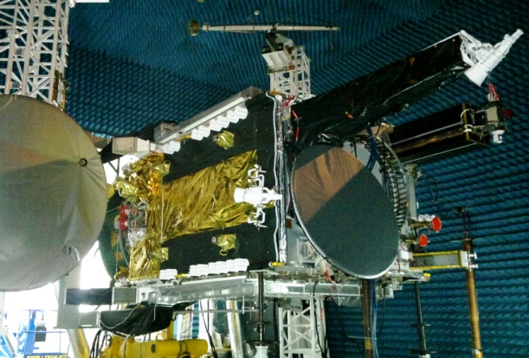
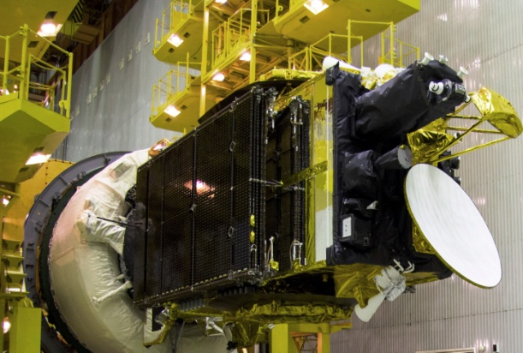
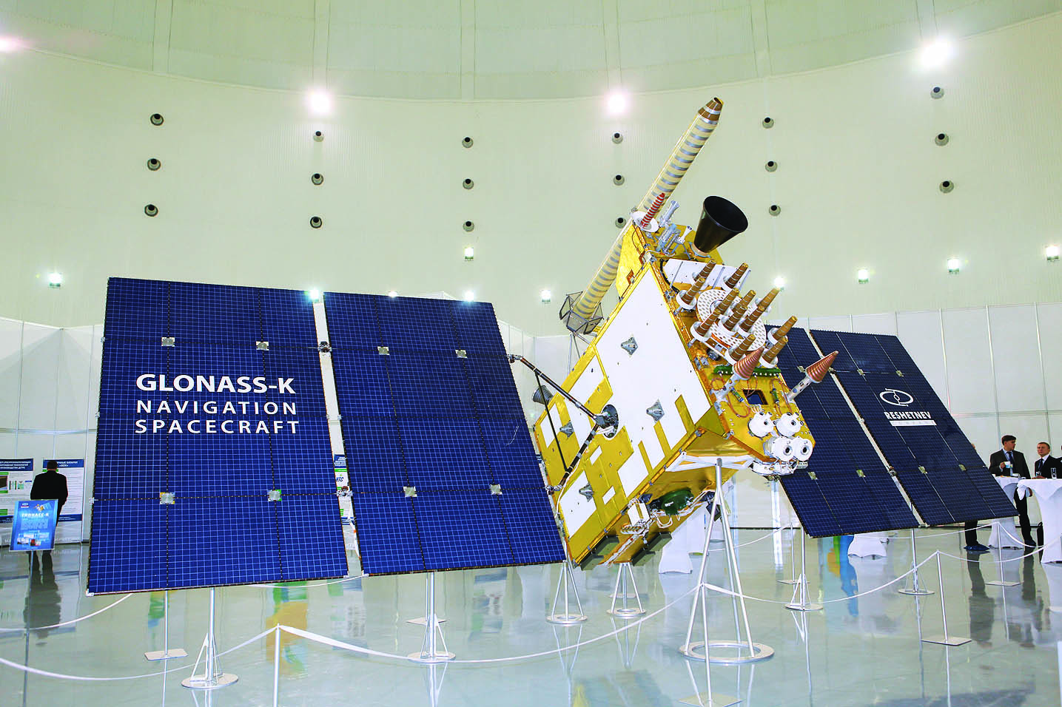
ИНФОРМАЦИЯ О КОМПАНИИ
АО «ИСС» является полностью государственной компанией. Основана в 1959 г.
ДЕЯТЕЛЬНОСТЬ
создание космических аппаратов и космических систем гражданского и специального назначения
Проектирование | Изготовление | Интеграция | Испытания | Подготовка и проведение запуска | Эксплуатация и поддержка заказчика
ЧИСЛЕННОСТЬ
Более 8500 сотрудников
ГОДОВОЙ ОБОРОТ
Более 20 млрд. рублей (в 2019 г.)
Notes:
АО «ИСС» одно из ведущих предприятий ракетно-космической отрасли в России. Предприятие было образовано в 1959 году. Основными направлениями деятельности являются:
создание КА для фиксированной, персональной и широкополосной спутниковой связи;
создание КК навигационной спутниковой системы «Глонасс».
В рамках данной деятельности предприятие обеспечивает полный цикл работ, который включает:
проектирование и разработка изготовление и наземная экспериментальная отработка испытания запуск
Предприятие имеет все необходимые ресурсы:
квалифицированный персонал
проверенную кооперацию
производственно-технологичекую базу
испытательную базу.
Предприятие имеет опыт реализации проектов с отечественными и зарубежными заказчиками,
На данный момент численность сотрудников составляет более 8500 человек. На разных стадиях проектирования и изготовления находятся порядка 15 связных КА и ряд навигационных и геодезических КА.
АО «ИСС» принимает участие в реализации программ в интересах как государственных, так и коммерческих заказчиков.
1. Федеральная космическая программа;
2. Федеральная целевая программа «Глонасс»;
3. Программы в интересах МО РФ;
4. Коммерческие проекты.

Slide 3
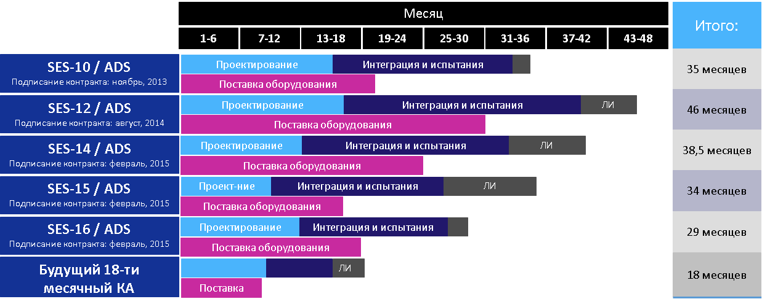
Мировые тенденции в области изготовления ПН
Источник – конференция Space Tech Expo Europe, доклад «Innovation -Future Satellite Architectures» спутникового оператора SES 25 октября 2017г.

Slide 4
Основные преимущества и недостатки АО ИСС в сфере изготовления коммерческих космических аппаратов
Преимущества:
Относительная дешевизна изготовления и проведения работ
Относительно приемлемые сроки изготовления космического аппарата, соответствующие мировым показателям.
Недостатки:
Относительно малый объем собственных работ и, как следствие, низкая рентабельность изготовления при высокой степени ответственности и рисках
Слабо развитая конструкторско-производственная база, не отвечающая мировым требованиям в области ретрансляционного оборудования
Длительный цикл проектирования, конструирования, изготовления и наземной экспериментальной отработки

Slide 5
Постановка цели и задач
Цель данной дипломной работы – оптимизация цикла создания (проектирования, конструирования, изготовления и испытаний) пассивного ретрансляционного оборудования на производственно-испытательской базе АО ИСС, снижение продолжительности цикла до 18 месяцев.
Задачи по производственному направлению:
-анализ необходимых трудовых ресурсов
-анализ необходимого дополнительного станочного и испытательного оборудования
-разработка необходимых мероприятий
-оценка экономической и организационной эффективности

Slide 6
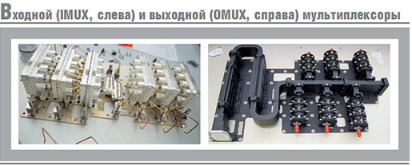
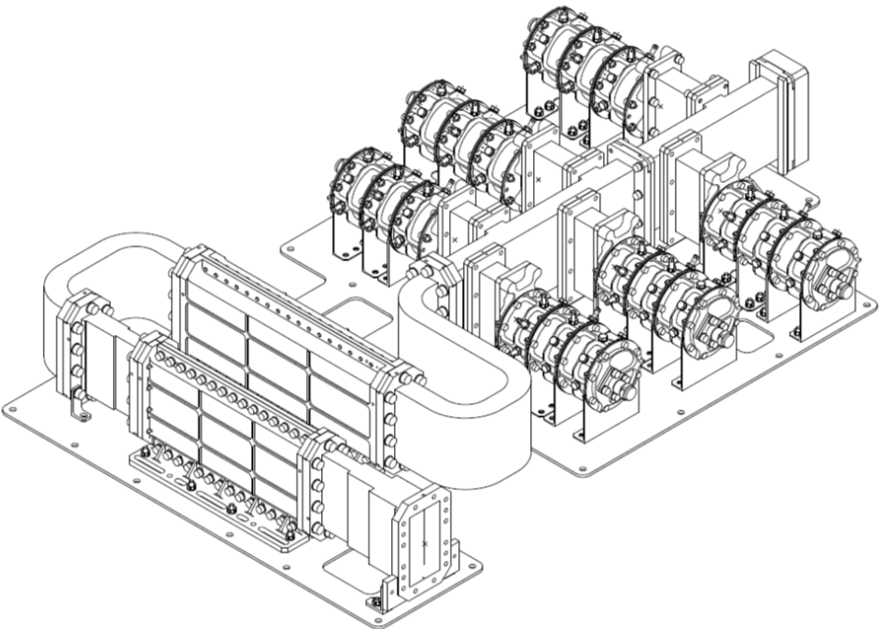
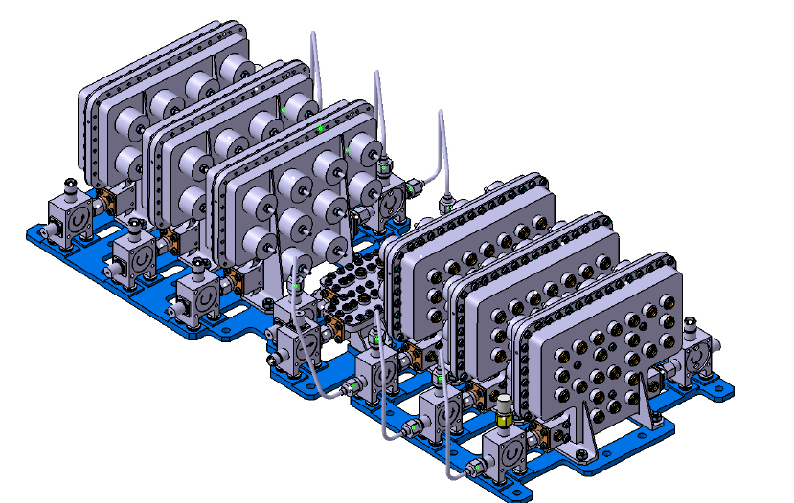
Образцы пассивного ретрансляционного оборудования

Slide 7
Особенности пассивного оборудования
Высокие требования к точности изготовления деталей, формирующих электрический канал прибора (точность деталей до покрытия не должна превышать 10 мкм, после покрытия – 20 мкм);
Высокие требования к радиогерметичности прибора;
Необходимость измерений различных вспомогательных радиотехнических параметров прибора, ранее не проводимых на АО ИСС, с высокой точностью их определения;
Необходимость проведение принципиально нового вида испытаний оборудования – термоваккумных. Измерение радиотехнических характеристик при плюсовых и минусовых экстремальных температурах в вакууме.

Slide 8
Методология дипломной работы
Построение календарного плана создания пассивного оборудования с учетом требований НТД – «Ситуация до»;
Построение календарного плана создания пассивного оборудования с учетом принятых в АО ИСС на данный момент решений – «Текущая ситуация»;
Анализ календарного плана «Текущая ситуация» с использованием инструментария MS Project и стратегического планирования;
Построение календарного плана создания пассивного оборудования с учетов результатов анализа и деятельности по управлению проектами – «Ситуация после»;
Оценка эффективности проекта

Slide 9
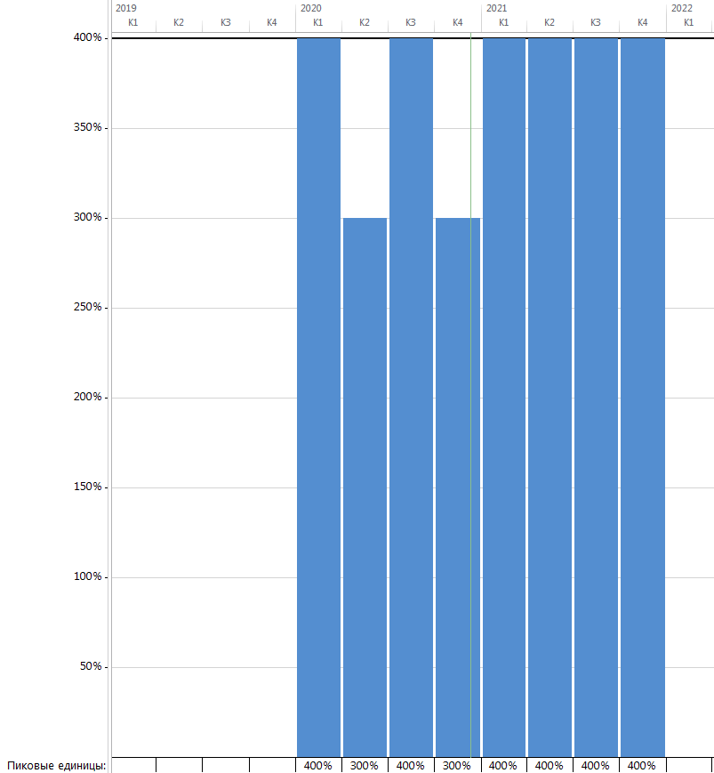
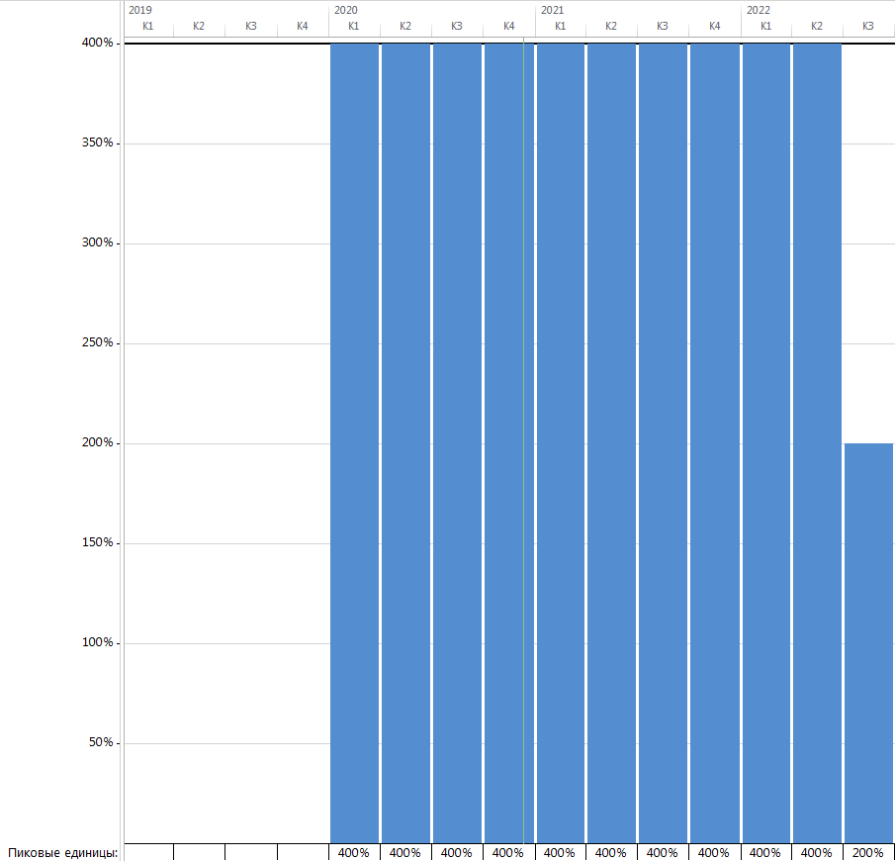
Календарный план «Ситуация до»
Основные моменты:
Цикл создания пассивного оборудования – 96 месяцев
Длительность производственного цикла – 29 месяцев, из них:
Первый этап НЭО КДИ – 7 месяцев
Второй этап НЭО ПРИ – 7 месяцев
Изготовление штатных образцов – 15 месяцев
Лист трудовых ресурсов:
«Слесарь сборщик» - 4
«Регулировщик» - 4
«БТК» - 3
«ВП» - 2
Узкие места:
Ресурс «Слесарь-сборщик»
Ресурс «Регулировщик»
Камера для термовакуума
Слесарь-сборщик
Регулировщик
Notes:
Текущий жизненный цикл создания пассивного ретрансляционного оборудования составляет 30…45 месяцев и технические (массо-габаритные и выскочастотные) характеристики существенно уступают зарубежным аналогам – Thales Alenia Space, Ruag, Tesat…
Доля пассивного оборудования в стоимости/массы составляет 10-20%

Slide 10
Выводы по «Ситуации до»
Принятые меры по сокращению цикла изготовления*:
Применение концепции протолетных образцов и отказ от отдельных этапов наземной экспериментальной отработки. Протолетный образец – штатное изделие, предназначенное для запуска и работе на орбите и проходящее испытания на повышенных нагрузках при сниженном временном воздействии.
2. Увеличение количества привлеченных ресурсов «Слесарь-сборщик», «Регулировщик», «БТК» на одну дополнительную единицу соответственно.
* - данные меры уже приняты на АО ИСС и описываются в дипломной работе для понимания тенденций организационных изменений

Slide 11
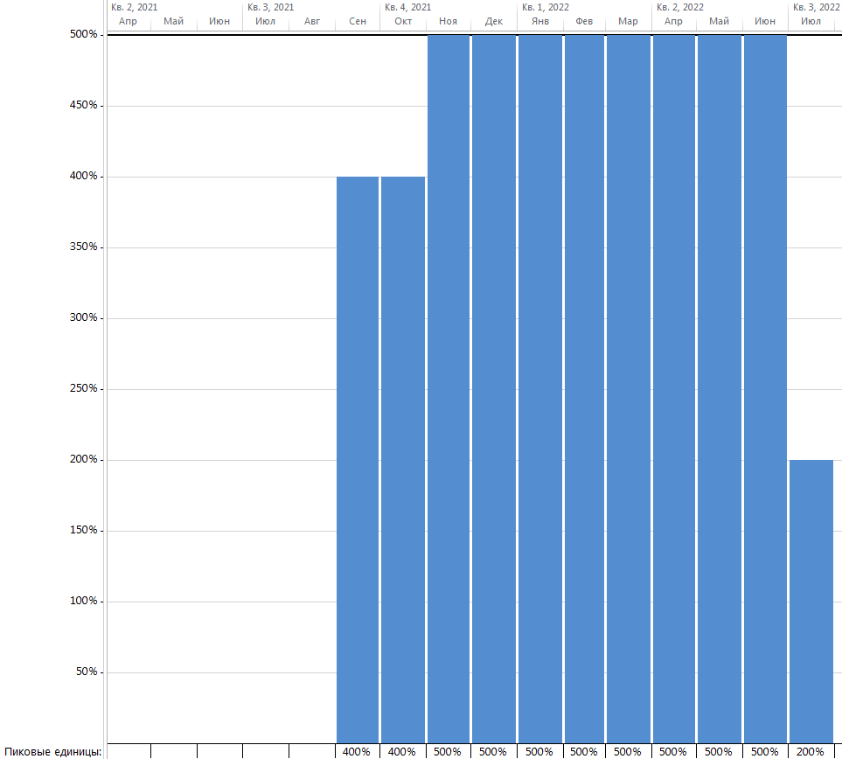
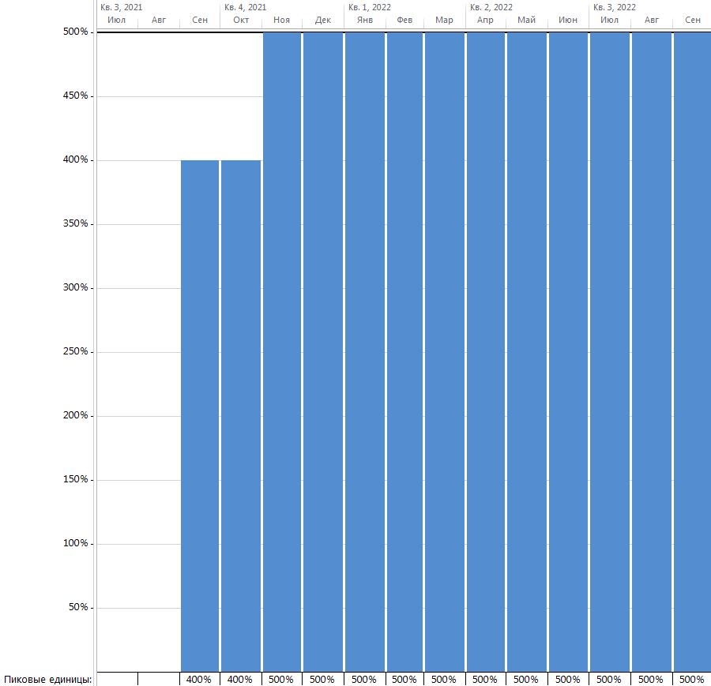
Календарный план «Текущая ситуация»
Основные моменты:
Цикл создания пассивного оборудования – 27 месяцев
Длительность производственного цикла – 13 месяцев, из них:
Первый этап НЭО КДИ – отсутствует (концепция протолетных образцов)
Второй этап НЭО ПРИ – отсутствует (концепция протолетных образцов)
Изготовление штатных образцов – 13 месяцев
Лист трудовых ресурсов:
«Слесарь сборщик» - 5
«Регулировщик» - 5
«БТК» - 4
«ВП» - 2
Узкие места:
Ресурс «Слесарь-сборщик»
Ресурс «Регулировщик»
Камера для термовакуума
Слесарь-сборщик
Регулировщик

Slide 12
Выводы по «Текущая ситуация»
Достигнутый результат - длительность цикла создания пассивного оборудования существенно сократилась, но не достигла требуемой в 18 месяцев. ЦЕЛЬ НЕ ДОСТИГНУТА!
Предлагаемые изменения:
Увеличение персонала, задействованного в процессе производства пассивного оборудования, в рамках развития собственных компетенций с проведением обучения
Приобретение:
- прецизионного станка в механический цех – повышение такта выпуска деталей
- дополнительной термобарокамеры – параллельное проведение испытаний
измерительного оборудования – возможность увеличить ресурс «Регулировщик»
3. Внедрения протолетной концепции изготовления как базовой для пассивного оборудования
4. Применение принципов управления проектами

Slide 13
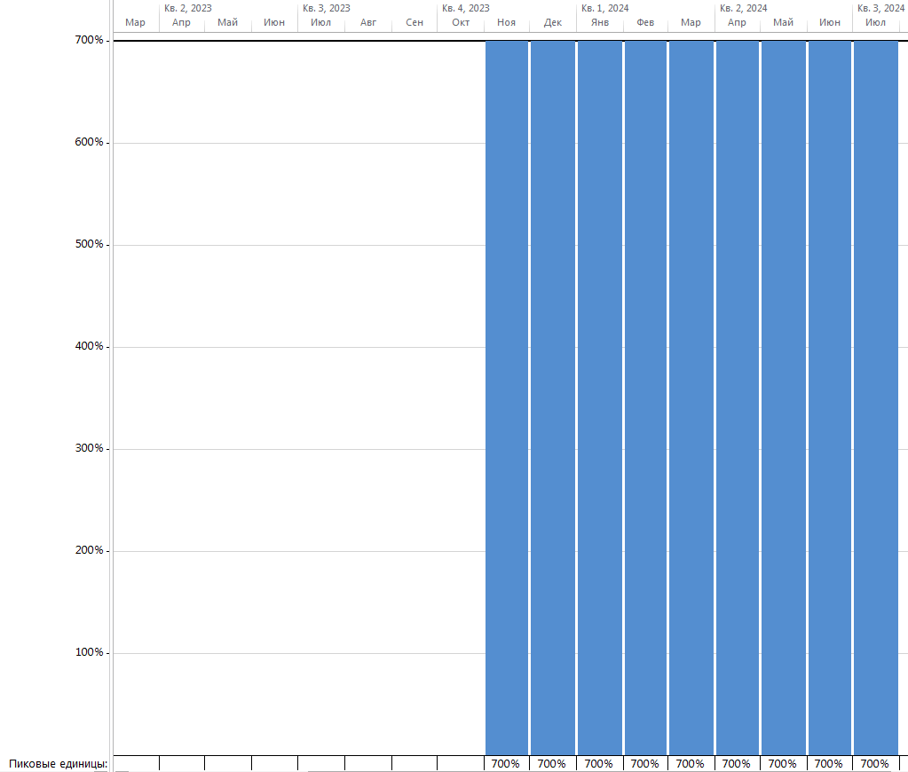
Календарный план «Ситуация после»
Основные моменты:
Цикл создания пассивного оборудования – 18 месяцев
Длительность производственного цикла – 11 месяцев, из них:
Первый этап НЭО КДИ – отсутствует (концепция протолетных образцов)
Второй этап НЭО ПРИ – отсутствует (концепция протолетных образцов)
Изготовление штатных образцов – 11 месяцев
Лист трудовых ресурсов:
«Слесарь сборщик» - 6
«Регулировщик» - 7
«БТК» - 4
«ВП» - 2
Узкие места:
Ресурс «Регулировщик»
Регулировщик

Slide 14
Выводы по «Ситуация после»
Достигнутый результат - длительность цикла создания пассивного оборудования достигла требуемой в 18 месяцев
ЦЕЛЬ ПРОЕКТА ДОСТИГНУТА!
1. Основным инструментом снижения цикла создания пассивного оборудования стало внедрение концепции протолетных образцов и оптимизация процесса создания конструкторской документации (подробнее – в дипломной работе Е.Б. Проценко).
2. Организационные мероприятия, связанные с обучением персонала из числа слесарей-сборщиков и регулировщиков, а также мероприятия по приобретению необходимого оборудования для ликвидации «узких мест», также были эффективны
3. С точки зрения перспективы развития направления пассивного оборудования в АО ИСС, а также наличия заказов на космические аппараты связи, где можно применить пассивное оборудование разработки АО ИСС, выигранные 2 месяца могут стать весомым аргументом.

Slide 15
Выводы по «Ситуация после»
месяцы

Slide 16
Оценка экономической эффективности проекта
Периоды проекта | 0 |  | 1 | 2 | 3
Операционная деятельность (ОД)
Притоки
Объем продаж (шт.) |  |  | 30 | 30 | 30
цена (без НДС) |  |  | 5500 | 5500 | 5500
доход от продаж |  |  | 165000 | 165000 | 165000
Оттоки
текущие расходы:
Оплата труда (ОТ) с соц.отчислениями |  |  | -4100 | -4100 | -4100
налоги (20% от прибыли) |  |  | -28160 | -28160 | -28160
Сальдо (итог операционной деятельности) |  | 0 | 132740 | 132740 | 132740
Инвестиционная деятельность (ИД)
Притоки
Оттоки
инвестиции |  | -201000
дополнительный оборотный капитал
Сальдо (итог инвестиционной деятельности) |  | -201000 | 0 | 0 | 0
ЧПД (Чистый денежный поток: ОД+ИД) |  | -201000 | 132740 | 132740 | 132740
ЧДП накопленный |  | -201000 | -68260 | 64480 | 197220
Ставка дисконтирования (25%)
Коэффициент дисконтирования |  | 1 | 1,25 | 1,5625 | 1,953125
ЧПД дисконтированный |  | -201000 | 106192 | 84954 | 67963
ЧДП дисконтированный накопленный |  | -201000 | -94808 | -9854,4 | 58108,5
Доходность инвестиций (Profitability index - PI) |  | 1,29
Внутренняя норма доходности IRR |  | 44%
Амортизация в год (за 10 лет) = 20 100 тыс. руб.
Прибыль до налогообложения = 140 800 тыс. руб.
На каждый рубль инвестиций АО ИСС получает 1,29 руб. поступлений денежных средств.
NPV

Slide 17
Борьба с сопротивлением изменениям
Подразделение | Организационный барьер | Причина противодействия
ОТК и ВП | Инертность сложных организационных структур, трудность переориентации мышления из-за сложившихся норм деятельности, методов работы, информационных потоков и бизнес-процессов. | Внедрение протолетной концепции изготовления и, как следствие, отсутствие полноценных квалификационных испытаний и наземных отработочных образцов. Повышенная степень ответственности за допуск к летным испытаниям.
Проектно- конструкторские подразделения | Взаимозависимость подсистем, ведущая к тому, что одно несинхронизированное изменение может повлиять на реализацию всего проекта или деятельность всей организации. | Для сокращения цикла разработки конструкторской документации привычная цепочка формирования и передачи проектной документации ломается – растет ответственность за конечный продукт, так как перечень лиц, которых можно обвинить в некомпетенции, уменьшается.
Производственные подразделения | Отсутствие убежденности в необходимости изменений. Недовольство переменами, насаждаемыми сверху. Обычно людям не нравится, когда с ними обращаются как с пассивными объектами, когда они не могут высказать своего мнения | Необходимость переобучения, дообучения для проведения сборочных работ с более сложными и чувствительными приборами, настройка на более сложном и дорогостоящем оборудовании автоматически означает повышение степени ответственности и не всегда – повышения заработной платы (в случае, если слесарь-сборщик высокого разряда и предлагаемые к выполнению работы входят в зону его компетенции, но ранее им не выполнялись)
Руководители среднего звена | Отсутствие необходимых знаний в данном приборном направлении. Нежелание после 10/20/30 лет работы в отрасли выглядеть некомпетентным | Пассивное оборудование – технически сложное изделие, для понимания технических требований нужны знания из области радиотехники, гальваники, точной механики и пр.

Slide 18
Заключение
Цель дипломной работы достигнута – цикл создания пассивного оборудования согласно календарного плана «Ситуация после» составил 18 месяцев.
Что еще дает проект, кроме сокращения цикла создания ПРО?
Развитие компетенций персонала АО ИСС
Развитие современной станочной и испытательной базы АО ИСС
Реализация импортозамещения в области пассивного оборудования
Совокупная экономия от отказа использования ПРО иностранных изготовителей сопоставима с инвестиционными затратами проекта:
Прямой доход от реализации 30 единиц пассивного оборудования составит 165 млн. руб.
Затраты на покупку 30 единиц эквивалентного пассивного оборудования иностранного производства составят 345 млн. руб.
Итоговая экономия = 180 млн. руб.

Slide 19
Спасибо за внимание!
"Хотите ли, чтобы наше социалистическое отечество было побито и чтобы оно утеряло свою независимость? Но если этого не хотите, вы должны в кратчайший срок ликвидировать его отсталость и развить настоящие большевистские темпы в деле строительства его социалистического хозяйства. Других путей нет. Вот почему Ленин говорил накануне Октября: "Либо смерть, либо догнать и перегнать передовые капиталистические страны". Мы отстали от передовых стран на 50–100 лет. Мы должны пробежать это расстояние в десять лет. Либо мы сделаем это, либо нас сомнут."
И.В. Сталин 4 февраля 1931 г. Первая всесоюзная конференция работников социалистической промышленности

